Slide 1
Comment les régions académiques se positionnent pour adapter la filière de formation ?
Exemple d’AMI CMA de la filière Maintenance des véhicules
François BACON
IA/IPR STI
Jérôme BLANC
IEN/ET STI
Académie de Toulouse

Slide 2
Axes de déclinaison du projet
Axe 1 : Création d’un Bachelor pro Mobilité Intelligente
Axe 2 : adapter les formations de la maintenance des véhicules et des matériels pour:
  assurer l’adaptation aux compétences nouvelles des apprenants ;
  Mettre en place des formations de salariés (Stellantis, Renault) ;
  permettre une actualisation des compétences des enseignants.

Slide 3
Axe 1 : Bachelor Pro Mobilité Intelligente
Champ d’intervention filière amont et aval
Formation sur 3 ans, titre niveau 6 à terme, 1800h
Public cible Bac Pro MV, SN/Ciel, Melec, MSPC…
Vise l’insertion professionnelle en fin de formation
Partenaires industriels Actia, Continental, Vitesco, Stellantis et Renault Group et intervention pour 150h
27 semaines de stage en entreprise sur les trois années
135 h de projets tutorés
Notes:
Répondre aux besoins exprimés par les entreprises fournisseurs (ou sous traitantes) des grands constructeurs automobiles (filière amont), et de la maintenance de véhicule (filière aval) sur les domaines d’électrification des véhicules, d’électronique embarquée, des aides autonomes à la conduite et de la cybersécurité.

Slide 4
Axe 2 : évolution des plateaux techniques
  Assurer une formation des apprenants sur véhicules électriques et hybrides:
  au diagnostic et à la maintenance préventive des véhicules/engins
aux interventions de réparation des chaines de traction électrique ou combinée (véhicule hybride) y compris la réparation des batteries
à évaluer les performances des chaines de traction et d’effectuer le bilan de l’état de stockage des énergies.
Notes:
équipés d’une chaine de traction électrique, avec ou sans mode de recharge embarqué (E-power, Pile à combustible, full électrique plug-in)
intégrant les systèmes d’aide à la conduite (ADAS), les modes de contrôle et de gestion des systèmes autonome associés à l’évolution des réseaux de communication embarqués.
Concerne les 18 établissements de l’académie préparant du CAP au BTS aux spécialités de la famille des métiers de la maintenance des matériels et des véhicules. Soit près de 2000 apprenants.

Slide 5
Axe 2 : les évolutions des plateaux
Zones | Activités possibles
1 | de la propulsion électrique de la transformation CC/CA du système ligne pilote de la mise hors tension circuit du convertisseur de tension
2 | Mesure des flux d’énergie Diagnostic et intervention sur chaine de traction Diagnostic et intervention sur systèmes de climatisation HT Diagnostic et intervention sur batterie HT Sécurisation des interventions
3 | Identification des différents constituants de la chaine d’information Dépose et repose des équipements Analyse des trames de communication Calibration des capteurs
4 | Mise en œuvre simulée du protocole de mise en sécurité Intervention sur véhicule réel avec réalité augmentée
5 | Mise en sécurité VE Dépose et repose système et équipement Intervention sur chaine de traction Tests et mesure des équipements
Zone partagée maintenance véhicule
Zone 1 d’étude de sous-système de la chaine de traction VE/VH
Zone 2 diagnostic et d’intervention sur chaine de traction
Zone 3 intervention sur systèmes ADAS
Zone 4 Préparation à la mise en sécurité d'un VE/VH
Zone 5 intervention sur véhicules electriques et/ou hybride

Slide 6
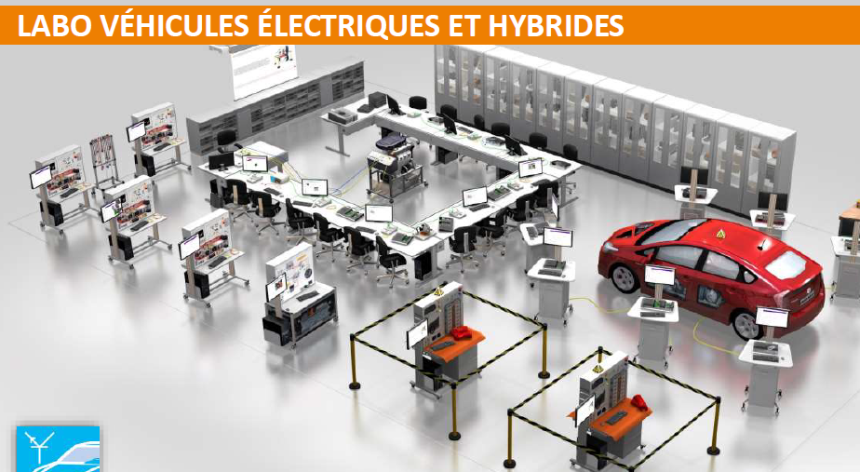
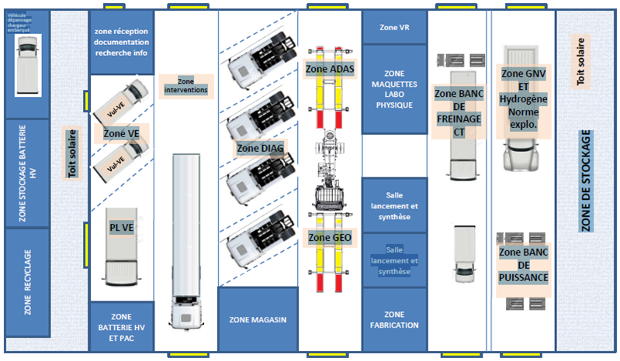
Axe 2 : exemple de plateaux
Zone 3, 4 et 5 (VTR)
Zone 1 et 2 (VP)

Slide 7
Axe 2 : les partenariats
constructeurs de véhicules Stellantis, Renault Group, les réseaux locaux de concessions automobile
équipementier automobile Actia et TEXA
constructeurs de véhicules de transport routier Mercedes/Volvo/SCANIA/Renault Trucks/MANSport
innovation pédagogique avec l’apprentissage de gestes pro à partir du numérique : MinBus

Slide 8
Axe 2 : l’innovation
Exploitation de la réalité virtuelle et augmentée
3 situations sont ciblées :
consignation et déconsignation d’un véhicule électrique
dépose d’un élément à proximité d’un risque électrique
diagnostic sur un véhicule électrique
Notes:
En partenariat avec l’entreprise MinBus, start’up toulousaine spécialisée dans le développement d’outils numériques, une zone dédiée à l’apprentissage des gestes de mise en consignation et d’intervention sur véhicule électrique à l’aide d’un environnement de réalité virtuelle et de réalité augmentée sera déployée sur l’ensemble des plateaux techniques. Ce nouvel outil initialement élaboré dans le cadre d’une action portée par le CMQe MTI permettra d’initier de nouvelles modalités d’apprentissage des compétences attendues

Slide 9
Axe 2 : la formation
concerne 105 professeurs des deux filières de formation (MM/MV)
11 modules de formation pour un total de 750 heures sur trois années
12 à 15 jours minimum de formation obligatoires et de 1 à 7 jours de formation en inscription volontaire
exemples de modules :
  habilitation et intervention sur véhicule électrique,
  intervention sur pack batteries,
  régler et calibrer les adas,
  maintenance des systèmes connectés,
  électronique embarquée et bus de terrain…

Slide 10
Axe 2 : déploiement prévisionnel
1ere phase (2023-2024)
  installation de deux plateformes sur deux établissements préfigurateurs (x2)
  formation de formateurs,
  développement des ressources
2ème phase (2024-2025)
  installation de huit autres plateformes,
  formations des enseignants,
  développement des ressources,
  mise en œuvre des situations d’apprentissages pour les élèves de BTS
3ème phase (2025-2026)
  déploiement des équipements à l’ensemble des établissements,
  mise en œuvre des situations d’apprentissage pour tous les élèves,
  mise en place de la FC.

